Slide 1
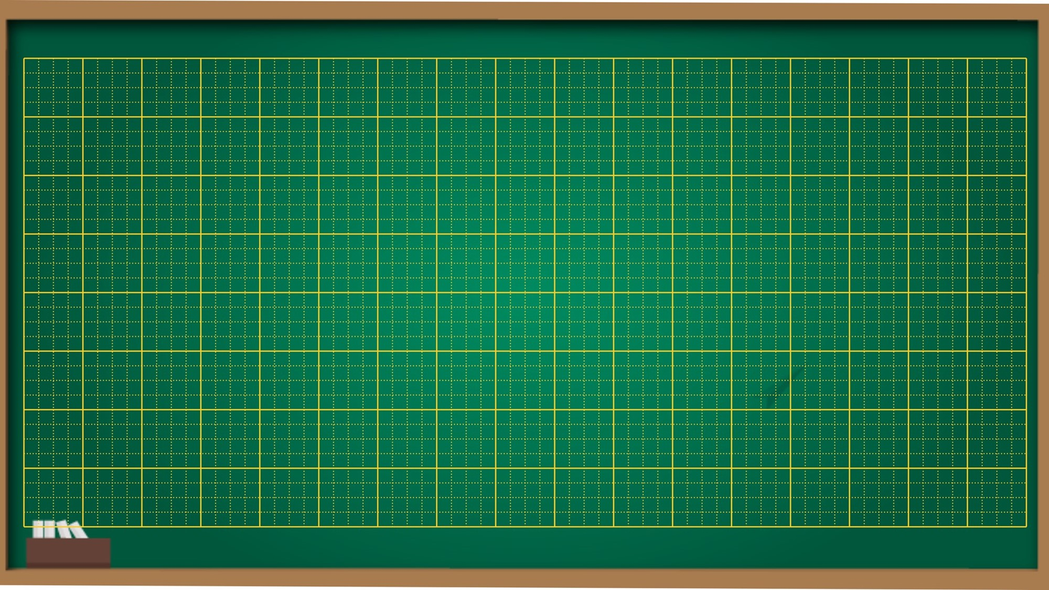
Thứ tư ngày 20 tháng 10 năm 2021
Tập làm văn
Luyện tập xây dựng đoạn văn kể chuyện
SGK – trang 72

Slide 2
Đoạn văn trong bài văn kể chuyện kể điều gì?
Dấu hiệu nào em nhận biết được đoạn văn?
Mỗi đoạn văn trong bài văn kể chuyện kể một sự việc trong một chuỗi sự việc làm nòng cốt cho diễn biến của chuyện.
Đoạn văn được nhận ra nhờ dấu hiệu: hết một đoạn văn là chấm xuống dòng.

Slide 3
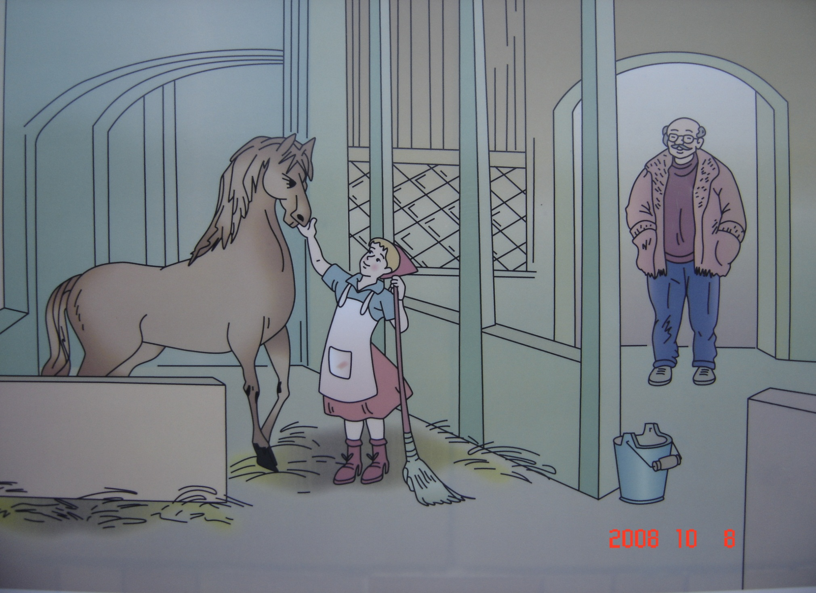
Bức tranh vẽ cảnh gì?

Slide 4
Bài 1: Đọc cốt truyện sau:
VÀO NGHỀ
Va- li-a được bố mẹ cho đi xem xiếc. Em thích nhất tiết mục” Cô gái phi ngựa, đánh đàn” và mơ ước trở thành diễn viên biểu diễn tiết mục ấy.
Em xin vào học nghề tại rạp xiếc. Ông giám đốc rạp xiếc giao cho em việc quét dọn chuồng ngựa. Em ngạc nhiên nhưng rồi cũng nhận lời.
Va- li- a đã giữ chuồng ngựa sạch sẽ và làm quen với chú ngựa diễn trong suốt thời gian học.
Về sau, Va- li-a trở thành một diễn viên như em hằng mong ước.
Theo TIẾNG VIỆT 3, 1985.
Nêu các sự việc chính trong truyện?

Slide 5

Ý 1: Va - li- a ước mơ trở thành diễn viên xiếc biểu diễn tiết mục phi ngựa đánh đàn.
Ý 2: Va- li-a xin học nghề ở rạp xiếc và được giao việc quét dọn chuồng ngựa.
Ý 3: Va- li- a đã giữ chuồng ngựa sạch sẽ và làm quen với chú ngựa diễn.
Ý 4: Va- li-a đã trở thành một diễn viên giỏi như em hằng mong ước.

Slide 6

Baøi 2: Baïn Haø vieát thöû caû boán ñoaïn cuûa caâu chuyeän treân, nhöng chöa vieát ñöôïc ñoaïn naøo hoaøn chænh. Em haõy giuùp baïn hoaøn chænh moät trong caùc ñoaïn aáy.

Slide 7
a, Đoạn 1:
Mở đầu:
Diễn biến:
- Kết thúc: Từ đó, lúc nào trong trí óc non nớt của Va- li- a cũng hiện lên hình ảnh cô diên viên phi ngựa đánh đàn. Em mơ ước một ngày nào đó cũng được như cô- phi ngựa và chơi những bản nhạc rộn rã.
Nô- en năm ấy, cô bé Va- li-a 11 tuổi được bố mẹ đưa đi xem xiếc.
Chương trình xiếc hôm ấy tiết mục nào cũng hay, nhưng Va- li-a thích nhất tiết mục cô gái xinh đẹp vừa phi ngựa vừa đánh đàn. Cô gái phi ngựa thật dũng cảm.
Cô không nắm cương ngựa mà một tay ôm cây đang măng – đô- lin, tay kia gãy lên những âm thanh rộn rã. Tiếng đàn của cô mới hấp dẫn lòng người làm sao. Va- li-a vô cùng ngưỡng mộ cô gái tài ba đó.

Slide 8
b.Đoạn 2:
Mở đầu: Rồi một hôm, rạp xiếc thông báo cần tuyển diễn viên. Va- li-a xin bố mẹ cho ghi tên học nghề.
Diễn biến: …
- Kết thúc: Bác giám đốc gật đầu cười, bảo em: “ Công việc của diễn viên phi ngựa, đánh đàn bắt đầu như thế đấy, cháu ạ. Cái tháp cao nào cũng phải xây từ mặt đất lên.”
Sáng hôm ấy, em đến gặp bác giám đốc rạp xiếc. Bác dẫn em đến chuồng ngựa. Ở đó có một chú ngựa bạch tuyết đẹp. Bác chỉ con ngựa và bảo: “ Công việc của cháu bây giờ là chăm sóc chú ngựa bạch này, cho ngựa ăn uống và dọn chuồng ngựa thật sạch sẽ”. Va- li-a rất ngac nhiên vì diễn viên xiếc mà phải đi quét chuồng ngựa. Nhưng em vẫn cầm lấy chổi.

Slide 9
c.Đoạn 3:
Mở đầu:…
Diễn biến: Những ngày đầu, Va- li-a rất bỡ ngỡ. Có lúc em nản chí. Nhưng em cứ nhớ đến hình ảnh cô diễn viên phi ngựa, em lại thấy phấn chấn lên.
- Kết thúc: …
Thế là từ hôm đó, ngày ngày Va- li- a đến làm việc trong chuồng ngựa.
Cuối cùng, em quen việc và trở nên thân thiết với chú ngựa, bạn diễn tương lai của em.

Slide 10
d. Đoạn 4:
Mở đầu:….
Diễn biến: Cứ mỗi lần Va- li-a bước ra sàn diễn, những tràng vỗ tay nồng nhiệt lại vang lên. Chỉ trong nháy mắt, cô đã đứng trên lưng ngựa, tay ôm cây vĩ cầm. Rồi tiếng đàn cất lên. Vẻ thán phục lộ rõ trên gương mặt từng khán giả.
- Kết thúc:…
Thế rồi cũng đến ngày Va- li-a trở thành một diễn viên xiếc thực thụ.
Va- li –a kết thúc tiết mục của mình với gương mặt rạng ngời hạnh phúc. Thế là ước mơ thuở nhỏ của Va- li- a đã trở thành sư thực.

Slide 11
Đoạn 1:
- Mở đầu
- Diễn biến
- Kết thúc
Một hôm, cô bé Va-li-a được bố mẹ cho đi xem xiếc.
Chương trình xiếc hôm ấy có nhiều tiết mục hay, nhưng Va-li-a thích nhất tiết mục “Cô gái phi ngựa, đánh đàn”. Cô gái thật dũng cảm làm sao! Cô cưỡi lên lưng ngựa mà không nắm dây cương. Một tay ôm đàn, tay kia gãy lên những âm thanh rộn rã.
Từ đó, lúc nào trong trí óc non nớt của Va-li-a cũng hiện lên hình ảnh cô diễn viên phi ngựa, đánh đàn. Em mơ ước một ngày nào đó cũng được như cô- phi ngựa và chơi những bản nhạc rộn rã.
Rồi một hôm, rạp xiếc thông báo cần tuyển diễn viên. Va-li-a xin bố mẹ cho ghi tên học nghề.
Ngày đầu tiên vào nghề, ông chủ dẫn em đến chuồng ngựa. Ông chỉ vào một con ngựa bạch tuyệt đẹp và bảo: “Công việc của cháu là chăm sóc chú ngựa này và quét dọn chuồng ngựa sạch sẽ”. Va-li-a ngạc nhiên nhưng rồi cũng nhận lời.
Bác giám đốc gật đầu cười, bảo em: “Công việc của diễn viên phi ngựa, đánh đàn bắt đầu như thế đấy, cháu ạ. Cái tháp cao nào cũng phải xây từ mặt đất lên.
Kể từ hôm nọ, Va-li-a làm việc trong chuồng ngựa.
Những ngày đầu, Va-li-a rất bỡ ngỡ. Có lúc em nãn chí. Nhưng cứ nhớ đến hình ảnh cô diễn viên phi ngựa, em lại thấy phấn chấn lên.
Cuối cùng, em quen việc và làm quen với chú ngựa trong suốt thời gian học.
Và rồi,Va-li-a trở thành một diễn viên.
Cứ mỗi lần Va-li-a bước ra sàn diễn, những tràng vỗ tay nồng nhiệt lại vang lên. Chỉ trong nháy mắt, cô đã đứng trên lưng ngựa, tay ôm cây đàn vĩ cầm. Rồi tiếng đàn cất lên. Vẻ thán phục lộ rõ trên gương mặt từng khán giả.
Va-li-a kết thúc tiết mục của mình với gương mặt rạng rỡ, hạnh phúc. Thế là ước mơ của Va-li-a đã trở thành sự thật.
Đoạn 2:
- Mở đầu
- Diễn biến
- Kết thúc
Đoạn 3:
- Mở đầu
- Diễn biến
- Kết thúc
Đoạn 4:
- Mở đầu
- Diễn biến
- Kết thúc

Slide 12

DẶN DÒ
Chọn 1 trong 4 đoạn của câu chuyện trên. Viết hoàn chỉnh thành một đoạn văn.
(Lưu ý cách trình bày một đoạn văn.

Slide 13









CHÀO TẠM BiỆT
CÁC EM !
Notes:
⎨

